Slide 1
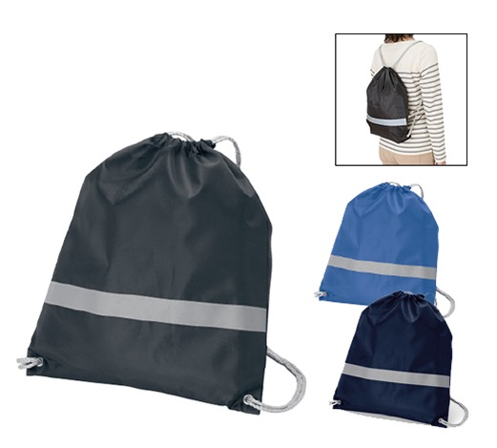
【提案書】
リフレクター付巾着リュック
特徴
ヘッドライトの明かりなどを効果的に反射してくれるリフレクター付きのリュック。三色展開から自由にお選びいただけますし、防災グッズ入れなどにぴったりかと思いますので是非ご活用ください。
納期
納期スペース
仕様
素 材：ポリエステル 他
サイズ：約350×410mm
備 考：ロイヤルブルー・ネイビー・ブラック
お見積
お見積りスペース

Slide 2
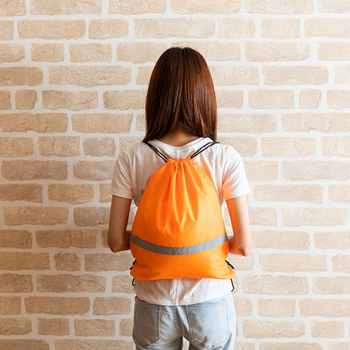
【提案書】
反射テープ付きナップサック
特徴
暗い夜道を通る事が多い方に是非とも使用して頂きたいのがこちらの「反射テープ付きナップサック」。事故が多発しやすい夜間移動時、あなたの心強い味方となってくれます。
納期
納期スペース
仕様
カラー展開：2色アソート(ライトブルー・オレンジ)
素材：ポリエステル
サイズ：350×410(mm)
重量：25g
包装：ポリ袋入り
お見積
お見積りスペース

Slide 3
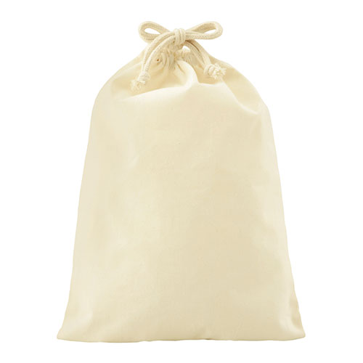
【提案書】
３.５オンス・コットン巾着（L）
特徴
Lサイズでたっぷり入る3.5オンスコットン生地の巾着です。シンプルなアイテムのため、名入れプリントするどんなオリジナルデザインにもマッチし、様々なシーンに活用可能です。
納期
納期スペース
仕様
素材：綿（3.5オンス）、綿・ポリエステル混
サイズ：約370×270mm
包装：10枚単位でポリ袋入
備考：名入れ可能
お見積
お見積りスペース

Slide 4
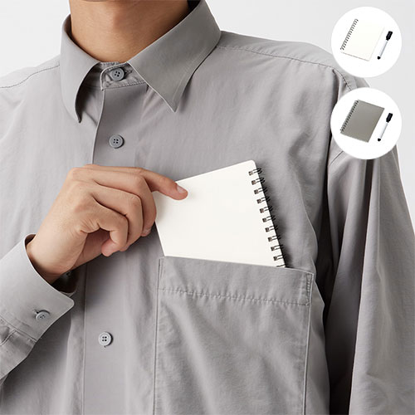
【提案書】
ホワイトボード型ミニノート
特徴
ミニノート型のホワイトボードです。会議やミーティングに非常に便利な上、ホワイトボードフィルムが3枚セットになっており、消したくない内容はフィルムを被せて保存することが可能。
納期
納期スペース
仕様
カラー展開：ブラック,ホワイト
素材：紙、PP 他
サイズ：本体/100×140×11(mm)、マーカー/114〈mm)
包装：OPP袋
備考：ホワイトボード3枚(6ページ)、クリアシート3枚、ホワイトボード専用マーカー1本、取説付
お見積
お見積りスペース

Slide 5
【提案書】
リチウムACチャージャー2600
特徴
いつでもどこでもチャージできるリチウムACチャージャーの2600mAhタイプです。非常にすっきりとしたシンプルなデザインですので、オリジナルノベリティとしても大変役立ちます。
納期
納期スペース
仕様
素材：PC+ABS 他
サイズ：48×100×20mm
重量：約100g
機能：最大出力1A､バッテリー容量2600mAh
付属品：取説付(台紙面)､Lightningケーブル付属
備考：スマートフォン約1.2回充電可能
お見積
お見積りスペース

Slide 6
【提案書】
シャンブリック巾着(L)
特徴
肌触りも柔らかく優しい雰囲気のある独特の霜降り調な生地がポイントの巾着袋です。カラーバリエーションはグレー、ブルー、ベージュの三色展開。こちらはLサイズとなります。
納期
納期スペース
仕様
素 材：コットン､ポリエステル
サイズ：約260×360mm
お見積
お見積りスペース

Slide 7
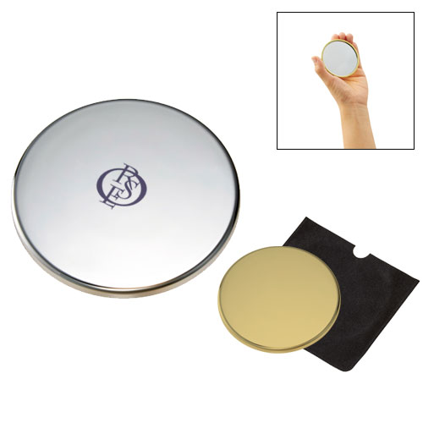
【提案書】
ケース付メタリックミラー ラウンド
特徴
起毛素材の高級感ある専用ケース付き、ラウンド型メタリックミラーです。持ち歩くのに丁度良い手の平サイズな上、ミラーカバーにもケースにも名入れが可能ですので、女性向け販促品に最適！
納期
納期スペース
仕様
素 材：ミラー/ABS､ガラス ケース/ポリエステル
サイズ：ミラー/φ74×4mm) ケース/86×81mm
（包装形態：エアパッキン､紙箱）
備 考：シルバー、ゴールド
お見積
お見積りスペース

Slide 8
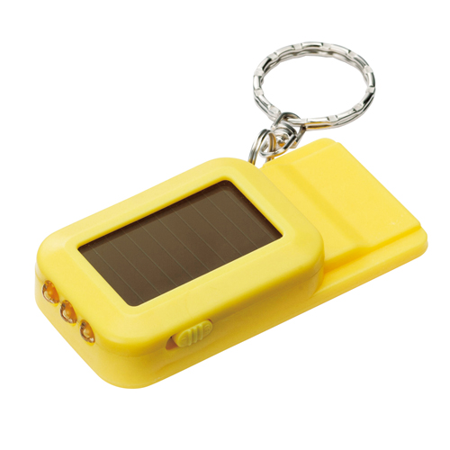
【提案書】
ソーラーライトホイッスル
特徴
太陽光で充電するタイプですので電源要らずの上、ライトとホイッスル機能が一緒になっていて非常に便利です。名入れプリント可能ですので、オリジナルグッズやノベルティアイテムにおすすめ。
納期
納期スペース
仕様
素 材 ： ABS・鉄
サイズ ： 73×35×14mm
包 装 ： 箱入 箱サイズ/76×45×21mm
備 考 ： 電源/ソーラー
お見積
お見積りスペース

Slide 9
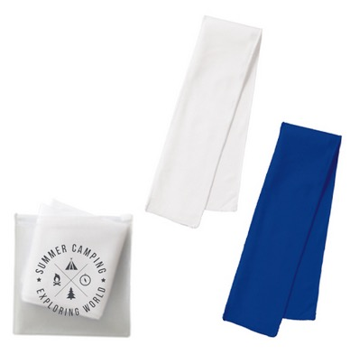
【提案書】
涼感マフラータオル（ソフトケース付）
特徴
水に濡らして軽く絞り、ぱっと開いて首に巻けば心地良いひんやり感を与えてくれるシンプルなマフラータオル。繰り返し使用できる上、持ち歩きに便利なソフトケース付きがポイントです。
納期
納期スペース
仕様
素 材：タオル/ポリエステル､ポーチ/PVC
サイズ：タオル/約800×105mm､ポーチ/120×135mm
包 装：HDPE袋、台紙
備 考：取説付(台紙面) ブルー・ホワイト
お見積
お見積りスペース

Slide 10
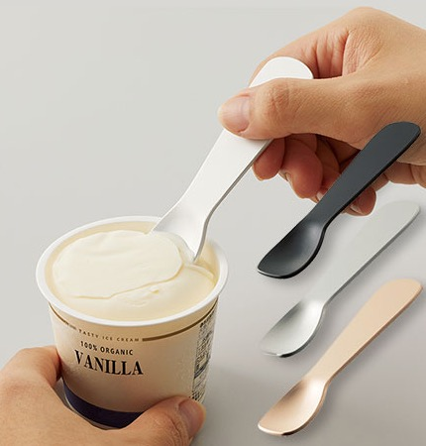
【提案書】
アイスクリームスプーン
特徴
手の体温が伝わりやすいアルミ素材のアイスクリーム専用スプーンです。カチカチに固いアイスクリームを早く食べたい方におすすめ。3色のカラーバリエーションからお選びいただけます。
納期
納期スペース
仕様
素 材：アルミ
サイズ：26×100×6mm（包装形態：OPP袋､台紙）
付属品：取説付(台紙面)
備 考：シルバー・ブラック・シャンパンゴールド
食品衛生検査済
お見積
お見積りスペース

Slide 11
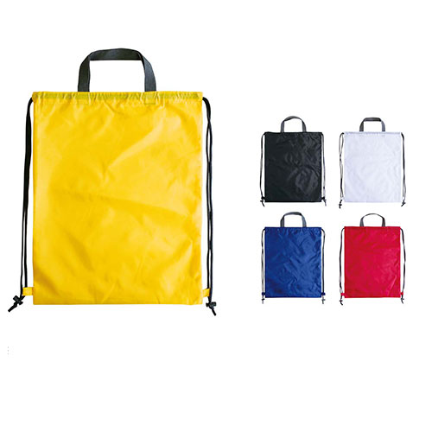
【提案書】
メルラッテ 真空ステンレスボトル390ml
特徴
ミルクボトル風の曲線的なデザインがとっても可愛らしい390mlサイズのボトルです。真空構造のため保冷も保温もしっかりしてくれる上、サイズ感も職場に持っていくのに最適です。
納期
納期スペース
仕様
カラー展開：5色
素材：ポリエステル
サイズ：Ｗ40cm×Ｈ50cm
備考：※縫製品の為、表示サイズと多少前後いたしますのでご了承ください。
お見積
お見積りスペース

Slide 12
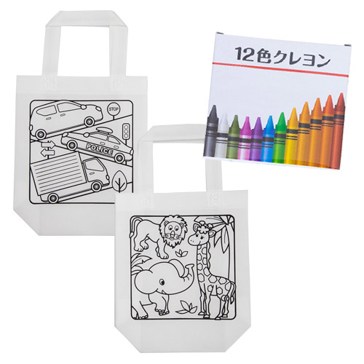
【提案書】
ぬりエコバックB(12色)
特徴
付属の12色クレヨンで自由に塗り絵を楽しめるエコトートバッグ。モデルルームやショールームで配布すれば、お子が塗り絵に集中してくれるので、ご夫婦揃っての商談がスムーズに行えます。
納期
納期スペース
仕様
カラー展開：2色アソート(どうぶつ・くるま)
素材：不織布・パラフィン
サイズ：220×220×80mm
包装：ポリ袋入り,150×120×30mm
お見積
お見積りスペース

Slide 13
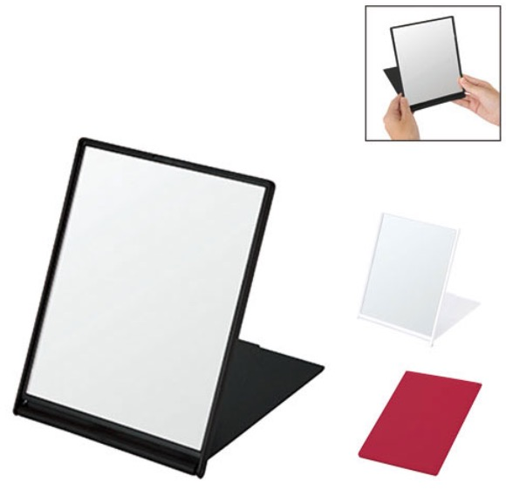
【提案書】
マットスクエアミラー(L)
特徴
マットな質感がクールで大人な印象を与えてくれるLサイズのスクエアミラーです。名入れするオリジナルデザインはフルカラー対応ですので、グッズ用やノベルティ用におすすめです。
納期
納期スペース
仕様
素 材： PS､ガラス 他
サイズ：125×166×8mm（包装形態： PP袋）
備 考：レッド・マットブラック・ピュアホワイト
お見積
お見積りスペース

Slide 14
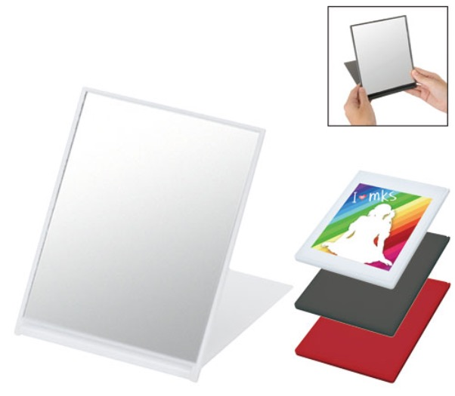
【提案書】
フロストスクエアミラー(L)
特徴
透け感のあるフロストな見た目がオシャレなスクエアタイプのLサイズミラーです。カバー部分にはフルカラーのオリジナルプリントが可能ですので、特に女性向けのノベルティグッズにおすすめ！
納期
納期スペース
仕様
素 材：PS､ガラス 他
サイズ：125×166×8mm（包装形態：PP袋）
備 考：フロストレッド・フロストブラック・フロストホワイト
お見積
お見積りスペース

Slide 15
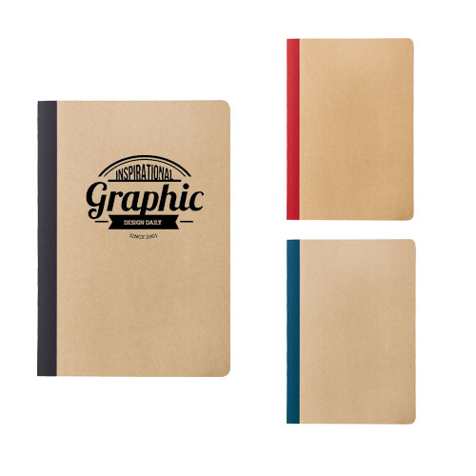
【提案書】
リサイクルA5ノート
特徴
地球環境に優しい再生紙を使用したA5サイズのリサイクルノートです。とてもシンプルなデザインで、どんなオリジナル名入れでもマッチしますので、ノベルティ用などにおすすめです。
納期
納期スペース
仕様
素 材：再生紙(約40枚)
サイズ：148×210×5mm（包装形態：OPP袋）
備 考：再生紙使用（R）マーク（本体裏面）
ブルー、レッド、ブラック
お見積
お見積りスペース

Slide 16
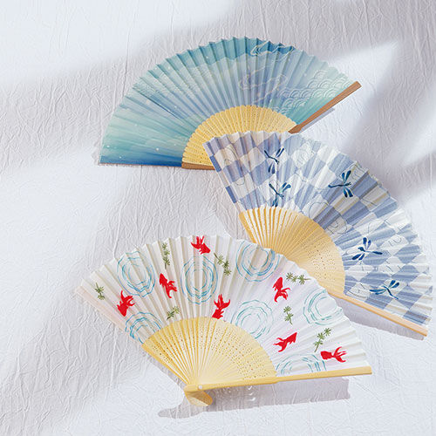
【提案書】
すず音 和柄扇子
特徴
涼しげで爽やかな色彩で描かれた、とんぼ市松、金魚、層雲の3タイプから自由に選べる和柄扇子です。扇子はコンパクトに持ち歩くことができ、電源等も必要ないためエコグッズとしても◎！
納期
納期スペース
仕様
素材：竹、ポリエステル
サイズ：全長約210mm
包装：ポリ袋入
備考：名入れ可能
お見積
お見積りスペース

Slide 17
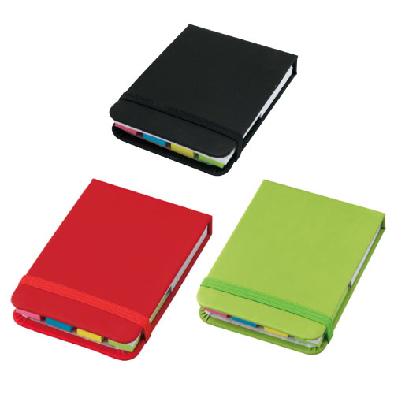
【提案書】
ハードカバーふせんA7
特徴
4色のふせんと大小二種類のメモがハードカバー内に収納された便利グッズです。カバーのカラーバリエーションは、レッド、グリーン、ブラックの全3色。是非ご活用ください。
納期
納期スペース
仕様
素 材 ： PU・紙
サイズ ： 110×80×16mm
包 装 ： ポリ入
お見積
お見積りスペース

Slide 18
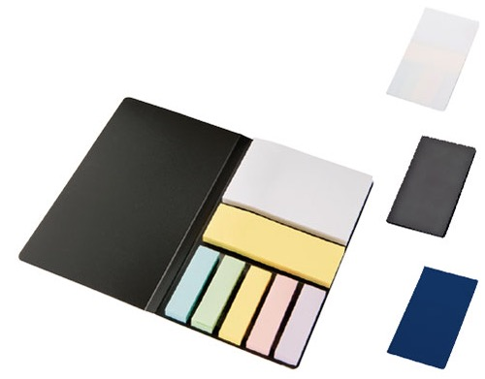
【提案書】
ブックメモ付箋(L)
特徴
コンパクトで持ち歩きにも便利なブック型のメモ付箋、Lサイズです。三種類の付箋がセットになっておりますので用途に合わせて使い分けられるため、とても便利で有難がられるアイテムです。
納期
納期スペース
仕様
素 材：紙(各色約50枚)､PP 他
サイズ：79×135×6mm（包装形態：OPP袋）
備 考：ロイヤルネイビー・リアルブラック・スノーホワイト
お見積
お見積りスペース

Slide 19
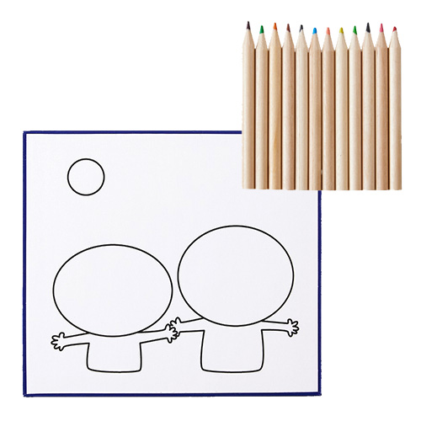
【提案書】
ぬりえ色紙（12色えんぴつ）
特徴
12色の色えんぴつとぬりえ用色紙のギフトセット。お子様が自由な発想で色を塗ったりお絵描きをして楽しむことができます。500枚から色紙のオリジナルデザイン対応が可能です。
納期
納期スペース
仕様
素材：間伐材（色鉛筆）、紙
サイズ：色紙：135×120色鉛筆：100×100
重量：42g
包装：ポリ袋入り
備考：オプション：色紙スタンド＋＠50円
お見積
お見積りスペース

Slide 20
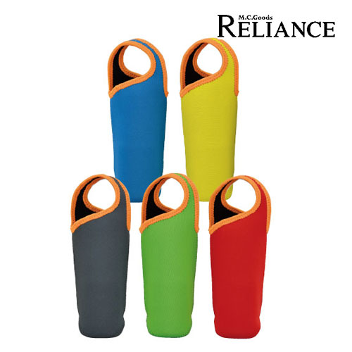
【提案書】
ハンドル付ボトルカバー
特徴
500mlペットボトルもステンレスボトルも入れられるお洒落なハンドル付きのボトルカバーです。イベントやキャンペーンのノベルティ用にもおすすめ。カラーバリエーションは全5色。
納期
納期スペース
仕様
素 材 ： ポリエステル・ゴム
サイズ ： 265×105×58mm
包 装 ： ポリ入
お見積
お見積りスペース

Slide 21
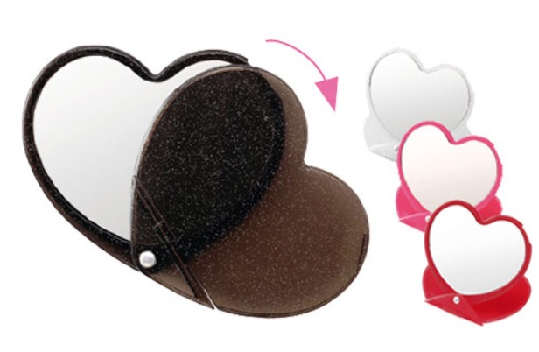
【提案書】
ラメ入リスライドミラー(ハート)
特徴
ラメ入りの素材とハート型のボディがとっても可愛いスライドミラーです。カバー部分は折り返してスタンド型にもなって便利に活用いただけます。4色のカラー展開から自由にお選びください。
納期
納期スペース
仕様
素 材：PS､ガラス 他
サイズ：100×85×9mm（包装形態：OPP袋）
付属品：取説付
備 考：ルージュレッド・グラスブラック・チェリーピンク・スノーホワイト
お見積
お見積りスペース

Slide 22
【提案書】
マルチメモ(M)
特徴
用途に合わせて使い分けられる3サイズがセットになった、ブック型付箋です。カバーにはフルカラーでの名入れプリントが可能ですので、オリジナルノベルティ用としておすすめです。
納期
納期スペース
仕様
素 材：紙(A/各色約25枚･B/約25枚･C/約100枚) 他
サイズ：82×105×17mm
包 装：OPP袋
備 考：ワインレッド・ロイヤルネイビー・マットブラック・ソフトアイボリー
お見積
お見積りスペース

Slide 23
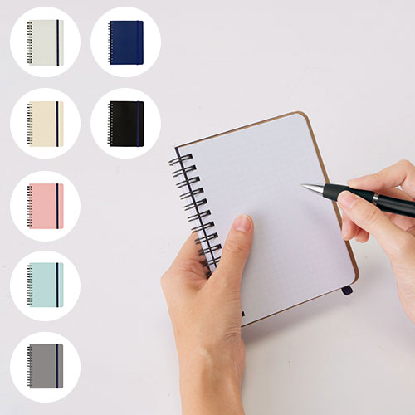
【提案書】
デイリーユースミニノート
特徴
ノベルティ用として人気が高く、どんな用途にも利用できる5mm方眼のミニノートです。カラーバリエーションはホワイト、ブラック、ネイビー、ブルー、レッドの5色からお選びいただけます。
納期
納期スペース
仕様
素 材 ： 紙(約60枚)､ポリエステル 他
サイズ ： 105×138×10mm
包 装 ： OPP袋
お見積
お見積りスペース

Slide 24
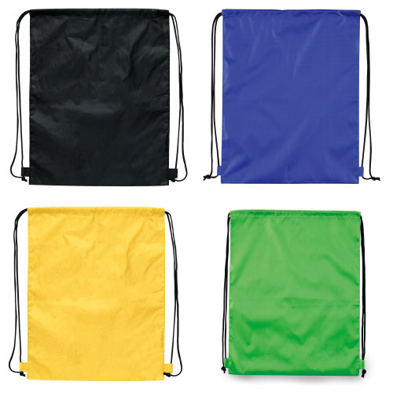
【提案書】
New ナップサック
特徴
ちょっとしたお出かけ用やシューズ入れなどに最適なシンプルですっきりとした使い勝手の良いナップサック。カラーバリエーションはブルー、イエロー、ブラック、グリーンの4色展開。
納期
納期スペース
仕様
素 材 ： ポリエステル
サイズ ： 460×365mm
包 装 ： ポリ入
お見積
お見積りスペース

Slide 25
【提案書】
ひんやりフローズンデリカ
特徴
冷凍庫で8?12時間冷やした、ひんやりフローズンデリカの内カップにジュースを注ぎ、5分ほど放置した後、付属のスプーンで約10分かき混ぜればフローズンデザートが完成です！
商品写
納期
納期スペース
仕様
素材：外カップ/ポリスチレン 内カップ/ポリプロピレン・シリコーン 冷却液/食塩水 スプーン/ポリプロピレン
サイズ：本体/14.5×9.5×17cm スプーン/全長19.5cm
包装：持ち手付化粧箱入り
備考：<セット内容> スプーン×1 容量/約350ml(適正容量約150ml) ※商品動画をご用意しております。
お見積
お見積りスペース

Slide 26
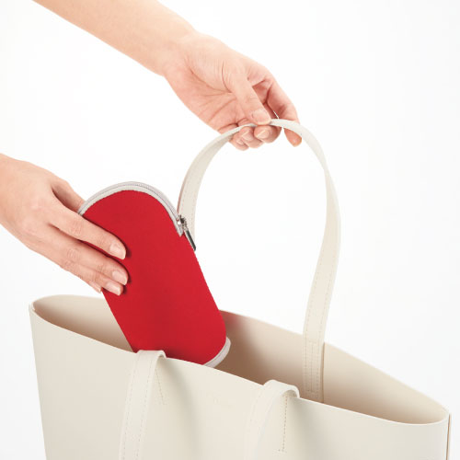
【提案書】
マルチに使える!立つポーチ
特徴
持ち運びに便利な手頃サイズの上、ステーショナリー入れとして立てて使うこともできる、見た目も可愛らしいポーチです。オリジナル名入れも格安で可能ですのでお気軽にご相談ください。
納期
納期スペース
仕様
カラー展開：全4色
素材：イソプレンゴム・ポリエステル
サイズ：175×85×75mm
包装：透明ケース
生産国：中国
お見積
お見積りスペース

Slide 27
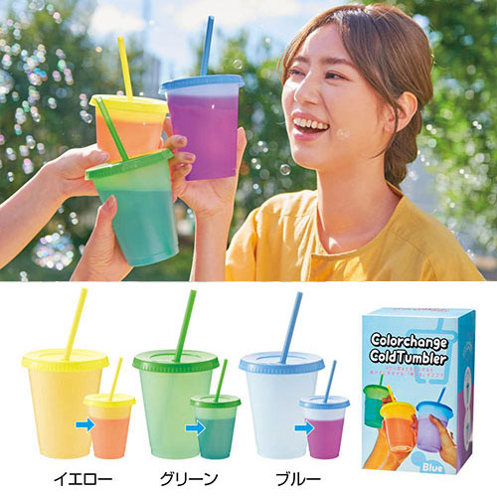
【提案書】
カラーチェンジコールドタンブラー
特徴
冷たい飲み物を入れると表面の色が変わる不思議で面白いタンブラーです。思わず動画を取りたくなるアイテムのため、パーティーグッズとしておすすめですし特典用などにも最適。
納期
納期スペース
仕様
素材：ポリプロピレン
サイズ：本体／直径約9.7cm 高さ約12.2cm ストロー／全長約19cm
包装：化粧箱入り
備考：容量/約520ml
お見積
お見積りスペース

Slide 28
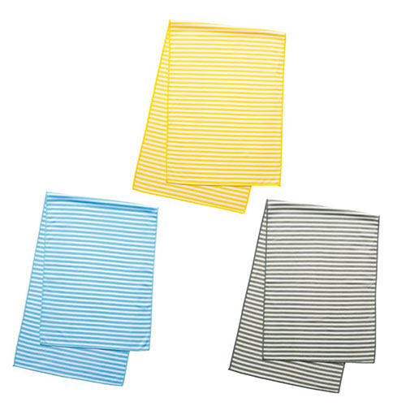
【提案書】
クールマイン ボトル入ひんやりタオル
特徴
濡らしたままでも収納できて持ち歩きに便利なボトル入りのひんやりタオル。水に濡らして絞るだけで冷たくて気持ち良く感じられるため、熱中症対策やスポーツグッズ用などに人気です。
納期
納期スペース
仕様
素材 : ボトル/PET・PP、タオル/ポリエステル
サイズ : タオル/300×900mm、ボトル/φ66×158mm
包装 : 化粧箱
生産国 : 中国
お見積
お見積りスペース

Slide 29
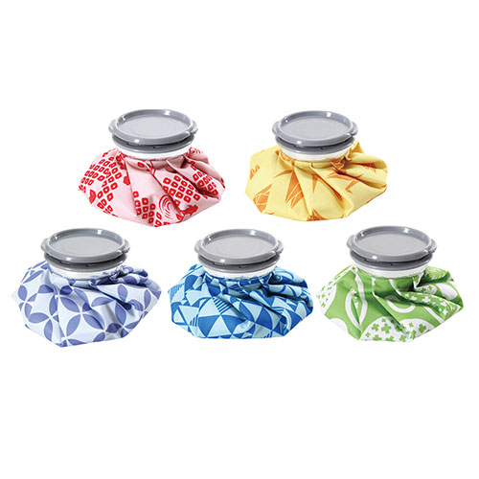
【提案書】
和柄ひょうのう
特徴
カラフルでポップながらどこか懐かしさを感じさせる和柄デザインがとってもオシャレなひょうのうです。名入れプリントも可能ですので、オリジナルグッズやノベルティアイテムとしてもおすすめ。
納期
納期スペース
仕様
カラー展開 ： 柄指定不可
素 材 ： ポリプロピレン・PVC・ポリエステル・アルミ
サイズ ： φ145×40mm
容 量 ： 350ml
包 装 ： ポリ袋入
お見積
お見積りスペース

Slide 30
【提案書】
3WAYクリップファン
特徴
クリップタイプでスマホなどにも装着できる軽量でコンパクトなハンディファンです。卓上ファンとしても利用可能で、カラーバリエーションはグレー、イエロー、グリーンの3色から。
納期
納期スペース
仕様
カラー展開：イエロー・グリーン・グレー 3色取混ぜ
素材：ABS・PP
サイズ：100×60×75mm
包装：化粧箱
備考：単四乾電池3本使用(別途)
お見積
お見積りスペース

Slide 31
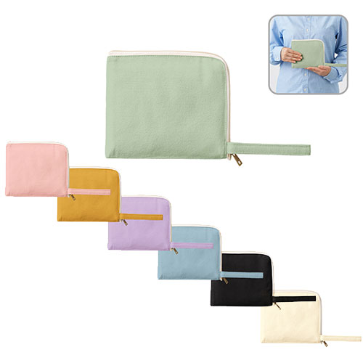
【提案書】
キャンバスL字ファスナーフラットポーチ(S)
特徴
ファスナーがL字に開き物の出し入れがしやすい、ストラップ付きのフラットポーチ。アクリルグッズなどの小物類の収納＆持ち運びにピッタリなSサイズは推し活グッズとしても重宝します。
納期
納期スペース
仕様
カラー展開：全7色
素材：コットン（320g/平方メートル）
サイズ：本体／約W170×H150（mm） 持ち手／約W15×H250（mm）
お見積
お見積りスペース

Slide 32
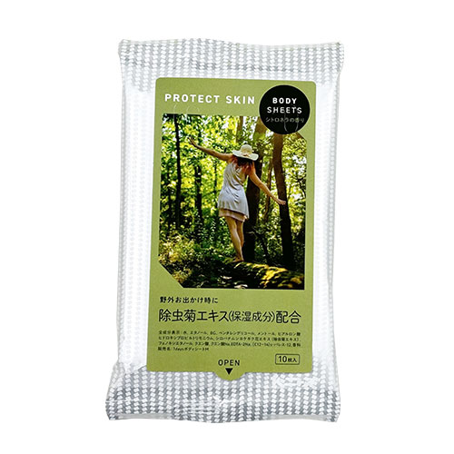
【提案書】
BODY SHEETS PROTECT SKIN 10枚入 シトロネラの香り
特徴
名入れできるフラップ部分が大きいボディーシート。蚊取り線香の材料でお馴染の、人への毒性が低く殺虫の即効性が高い、除虫菊エキス配合。保湿効果もあり、夏のキャンプなどのお供にも最適です。
納期
納期スペース
仕様
素材：水、エタノール、BG、ペンチレングリコール、メントール、ヒアルロン酸ヒドロキシプロピルトリモニウム、シロバナムシヨケギク花エキス（除虫菊エキス）、フェノキシエタノール、クエン酸、クエン酸、Na、EDTA-2Na、（Ｃ12?14）s-パレス-12、香料
サイズ：約90×140×17mm（原紙サイズ：約150×200mm）
備考：枚数：10枚入
お見積
お見積りスペース

